Slide 1




SOUTENANCE DE MEMOIRE
LICENCE GENIE LOGICIEL
Plateforme Web & Mobile de Gestion des Biens Immobiliers Résidentiels
Cas des Cours Communes
PRÉSENTÉ PAR
SOUS LA DIRECTION DE
GBANDI WAKE
M. SHABAN Abdoulatif Ingénieur Logiciel

Slide 2




Plan
01
02
03
Introduction & Contexte
Problématique
Critique de l’Existant
04
05
06
Objectifs du projet
Conception & Réalisation
Démonstration
07
Conclusion & Perspectives
01

Slide 3
IntroDuction & Contexte
Ipnet Institute of Technology — Soutenance de Licence Professionnelle
02

Slide 4
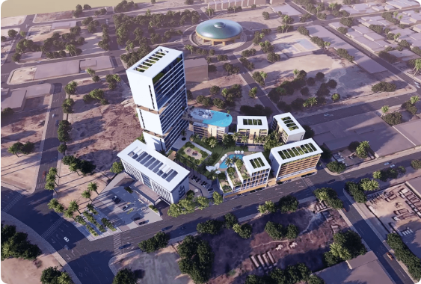
RENTAL
CONTEXTE IMMOBILIER AU TOGO
Essor Urbain à Lomé : Forte dynamique démographique caractérisée par la multiplication d’immeubles et des cours communes.
Décalage Technologique : Prédominance de l’utilisation des registres papiers malgré la digitalisation croissante de la société.
Adhésion massive au Mobile Money .
Ipnet Institute of Technology — Soutenance de Licence Professionnelle
03

Slide 5
RENTAL
LES LIMITATIONS MÉTIERS
Problématique
Ipnet Institute of Technology — Soutenance de Licence Professionnelle
04

Slide 6

RENTAL
ARCHIVAGE PAPIER
Pertes d'informations
L'archivage sur carnets papier ou registres physiques expose à d'importants risques d'altération et de destruction accidentelle.
RISQUE
Perte définitive et irréversible des données de l'activité aucune sauvegarde, aucune traçabilité.
Ipnet Institute of Technology — Soutenance de Licence Professionnelle
05

Slide 7


RENTAL
TRÉSORERIE
Recouvrement de loyer
La persistance du règlement des loyers de main à main (informel), alors même qu'il existe une forte adhésion des populations aux solutions de Mobile Money.
IMPACT
Risques financiers et administratifs : Absence de preuves numériques instantanées
Ipnet Institute of Technology — Soutenance de Licence Professionnelle
06

Slide 8



RENTAL
COMMUNICATION
Absence de canal partagé
Sans passerelle transparente entre bailleur et locataire la confiance s’amenuise des deux côtés.
Bailleur
Locataire
CONSÉQUENCE
Frustration réciproque : ni visibilité partagée, ni preuve de paiement immédiate entre les parties, aucune tracabilité.
Ipnet Institute of Technology — Soutenance de Licence Professionnelle
07

Slide 9
RENTAL
LES LIMITATIONS MÉTIERS
Critique de l’Existant
Ipnet Institute of Technology — Soutenance de Licence Professionnelle
08

Slide 10



RENTAL
ANALYSE COMPARATIVE
Registres & Reçus Papier
Tableurs (Excel/WhatsApp)
Logiciels SaaS Étrangers (GererSeul)
AVANTAGES
Facilité d'usage instantanée, coût d'acquisition nul
AVANTAGES
Semi-numérisé, modification libre, graphique de base
AVANTAGES
Automatisation totale de l'édition de baux, quittances PDF
LIMITES
Risque majeur de perte, aucune traçabilité, fastidieux
LIMITES
Saisie manuelle sujette aux erreurs, absence de relance auto
LIMITES
Modèle juridique européen, absence de passerelles locales
Non-efficace
Partielle
Non-adapté
Ipnet Institute of Technology — Soutenance de Licence Professionnelle
09

Slide 11
RENTAL
ObJectifs DU ProJet
Ipnet Institute of Technology — Soutenance de Licence Professionnelle
10

Slide 12





RENTAL
OBJECTIFS STRATÉGIQUES
Centralisation les données
Automatisation des Échéances
Moyens de paiement locaux
Ipnet Institute of Technology — Soutenance de Licence Professionnelle
11

Slide 13
Conception & RéaliSAtion
RENTAL
Ipnet Institute of Technology — Soutenance de Licence Professionnelle
12

Slide 14
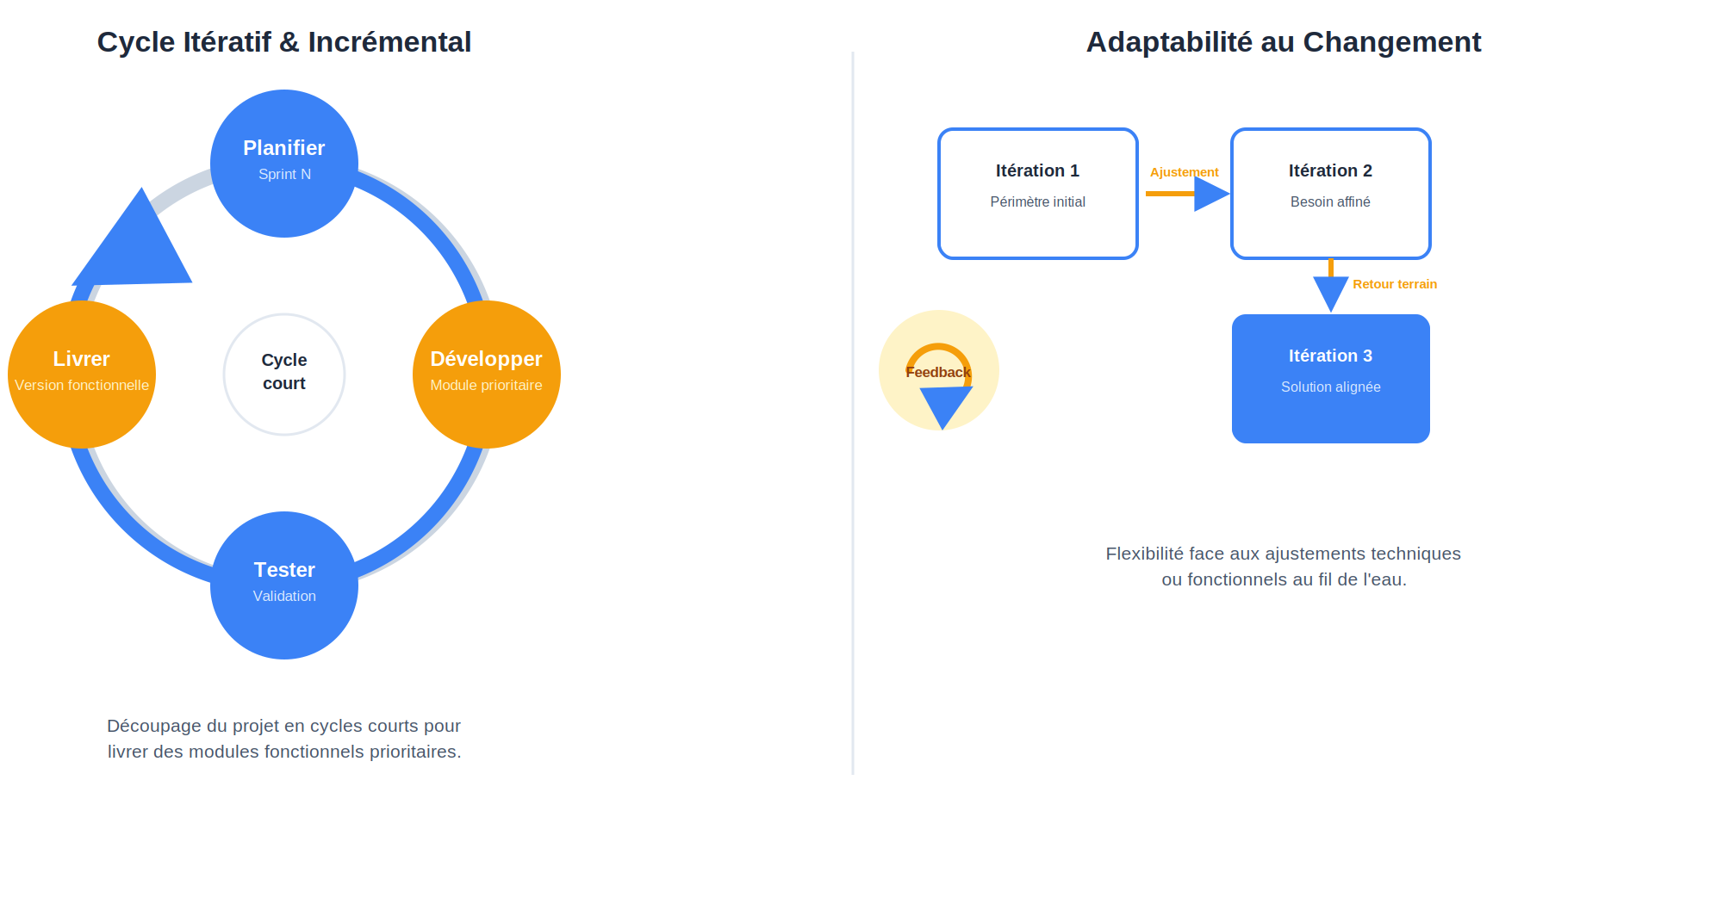
RENTAL
MÉTHODOLOGIE PROJET
Méthodologie
Ipnet Institute of Technology — Soutenance de Licence Professionnelle
13

Slide 15
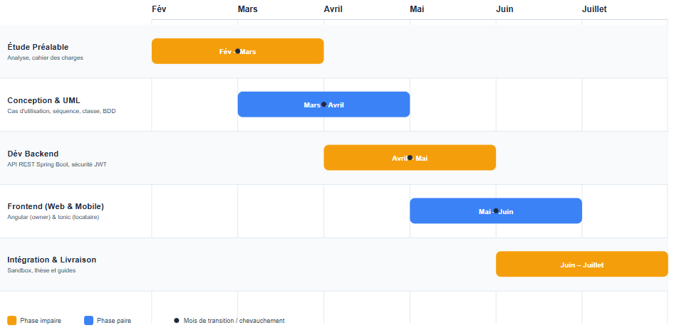
RENTAL
MÉTHODOLOGIE PROJET
Planning de Réalisation du Projet
Ipnet Institute of Technology — Soutenance de Licence Professionnelle
09
14

Slide 16
RENTAL
CONCEPTION DU SYSTÈME
Modélisation UML 2.x
Diagramme de Cas d'Utilisation
Diagramme d'Activités & Séquences
Définition des limites fonctionnelles du système (Administration complète pour le propriétaire ; consultation et paiement pour le locataire).
Formalisation des processus métiers dynamiques, en particulier l'interaction asynchrone lors de la génération automatique d'échéances.
Modèle Entité-Relationnel (ERD)
Isolation Logique Multi-Tenant
Tables hautement indexées sur PostgreSQL pour accélérer les requêtes SQL complexes,
Filtre injecté dynamiquement dans toutes les requêtes SQL, empêchant formellement un propriétaire d'accéder aux données d'un autre bailleur.
Ipnet Institute of Technology — Soutenance de Licence Professionnelle
15

Slide 17
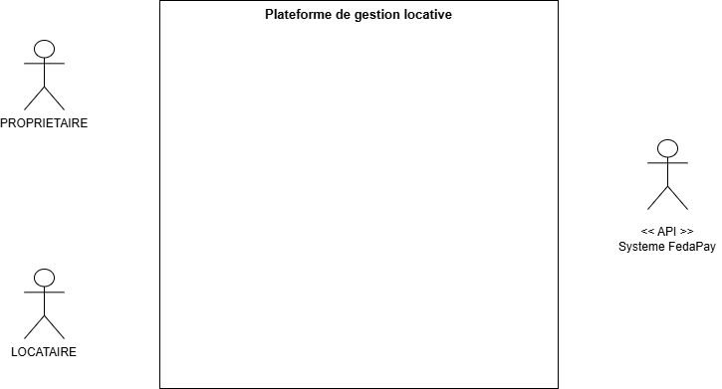
Diagramme de contexte
RENTAL
Ipnet Institute of Technology — Soutenance de
Licence Professionnelle
16

Slide 18
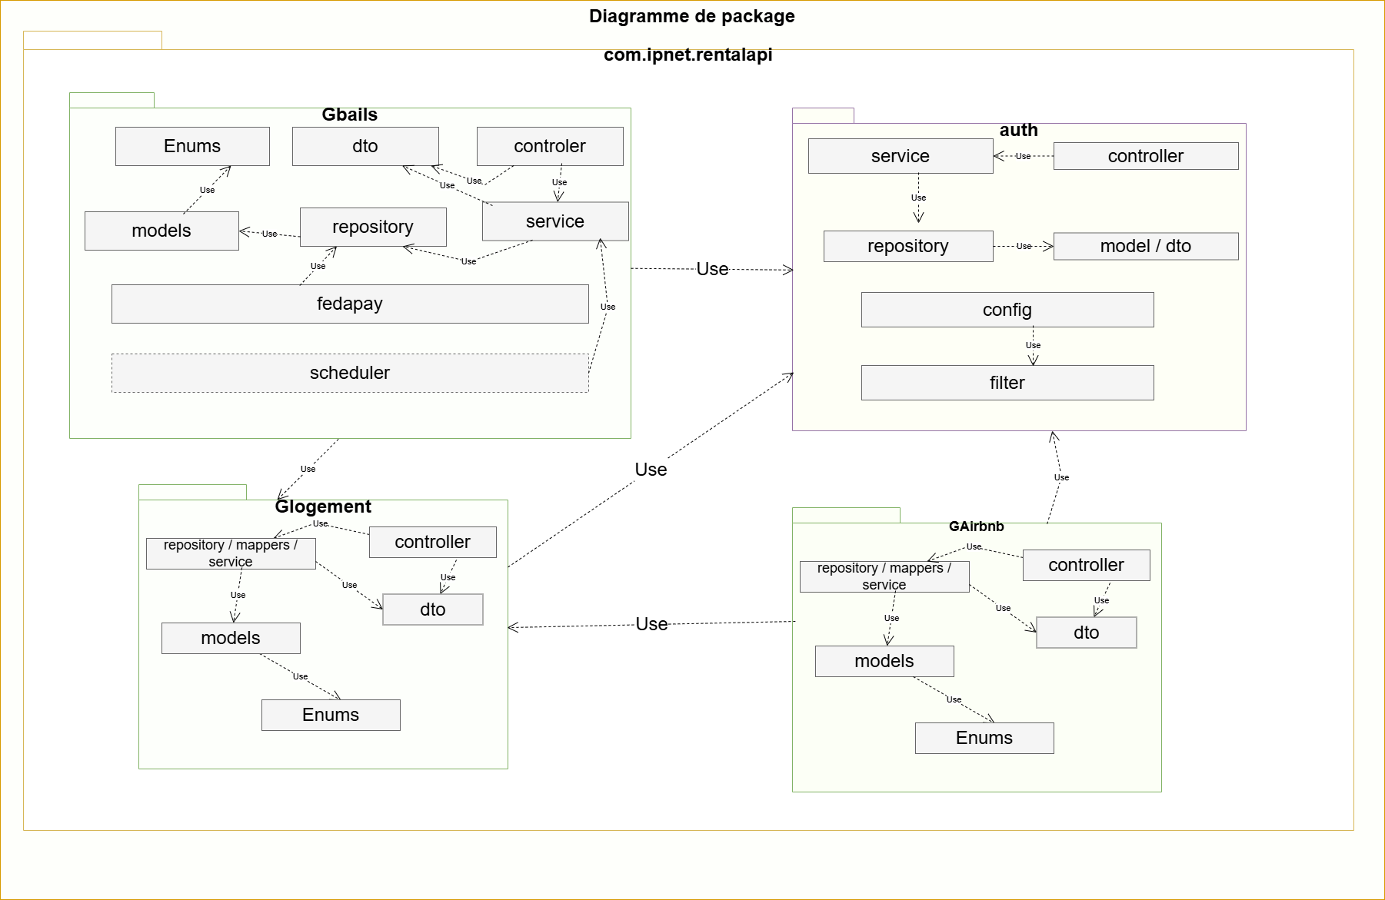
Diagramme de Package
RENTAL
Ipnet Institute of Technology — Soutenance de Licence Professionnelle
17

Slide 19
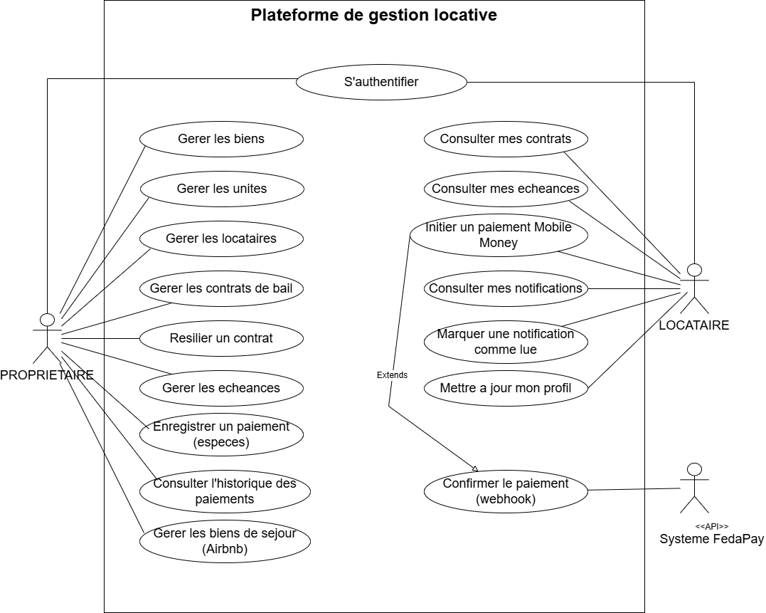
Diagramme de cas d’utilisation
RENTAL
Ipnet Institute of Technology — Soutenance de
Licence Professionnelle
18

Slide 20
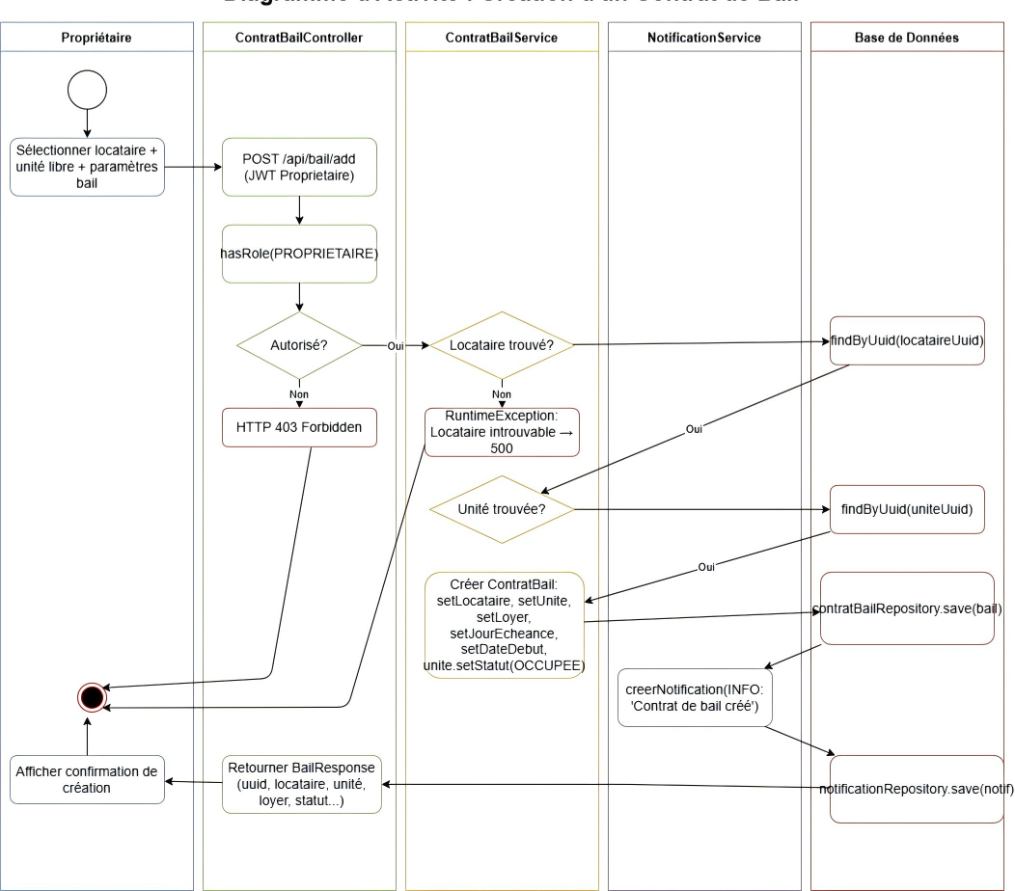
Diagramme d’activité : création d’un bail
RENTAL
Ipnet Institute of Technology — Soutenance de Licence Professionnelle
19

Slide 21
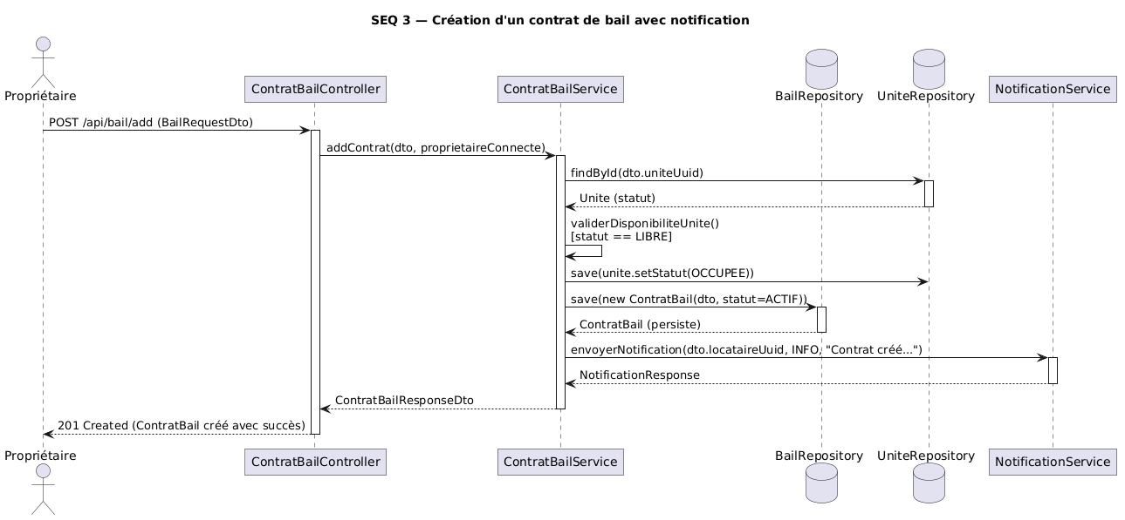
Diagramme de séquence : création d’un bail
RENTAL
Ipnet Institute of Technology — Soutenance de
Licence Professionnelle
20

Slide 22
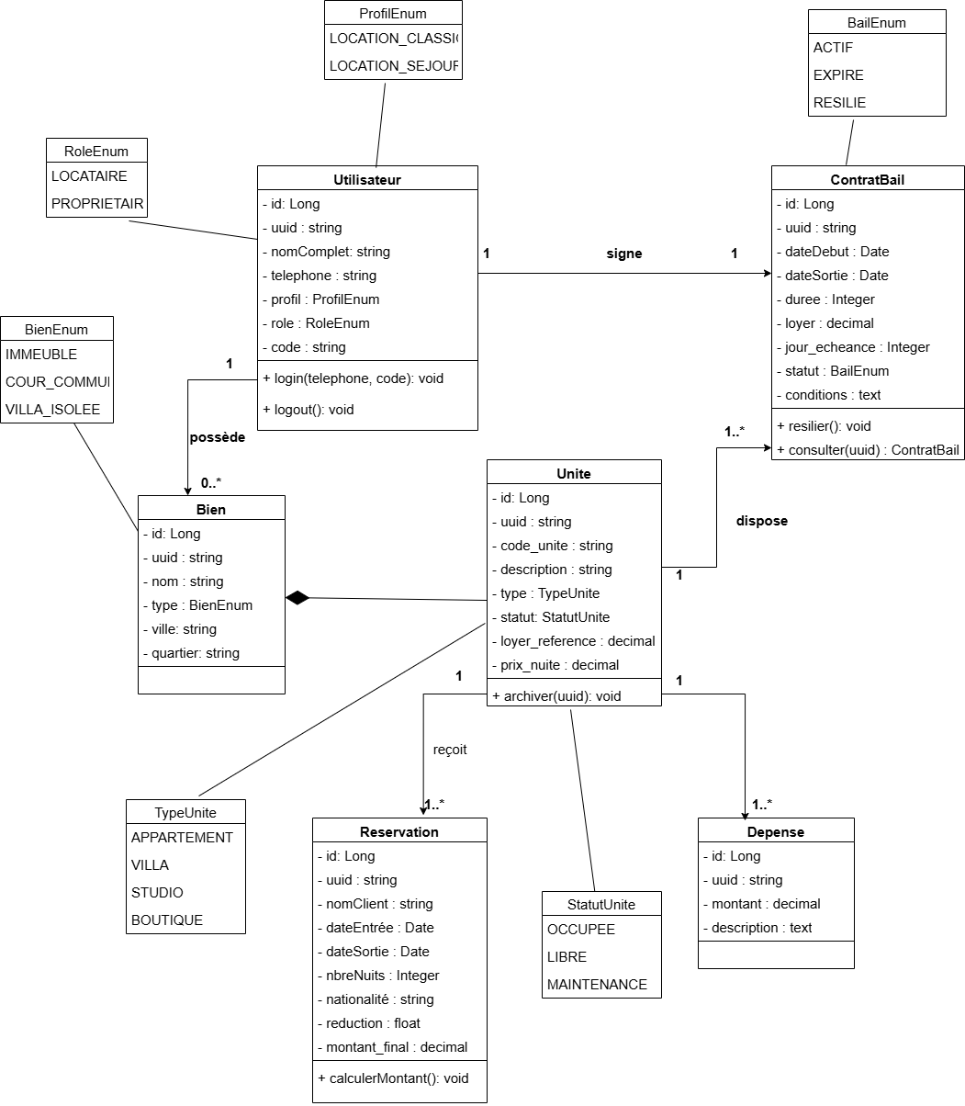
Diagramme de classe
RENTAL
Ipnet Institute of Technology — Soutenance de Licence Professionnelle
21

Slide 23
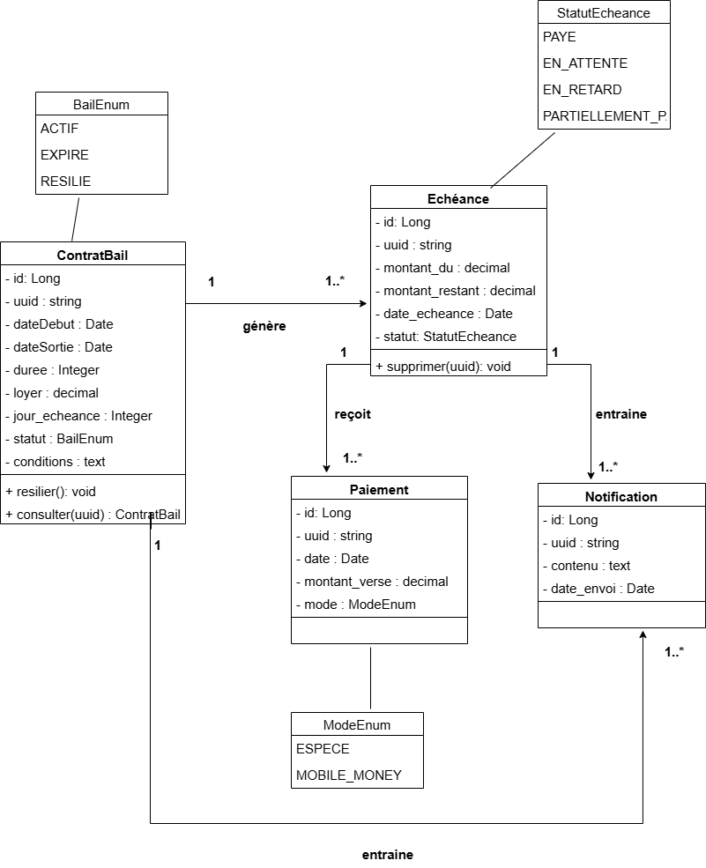
Diagramme de classe
RENTAL
Ipnet Institute of Technology — Soutenance de Licence Professionnelle
22

Slide 24
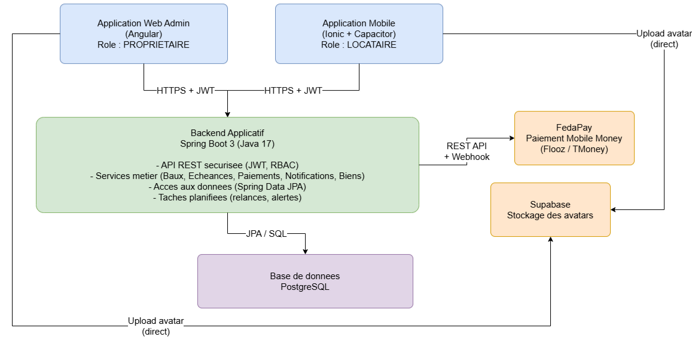
Architecture logicielle du système
RENTAL
Ipnet Institute of Technology — Soutenance de
Licence Professionnelle
23

Slide 25
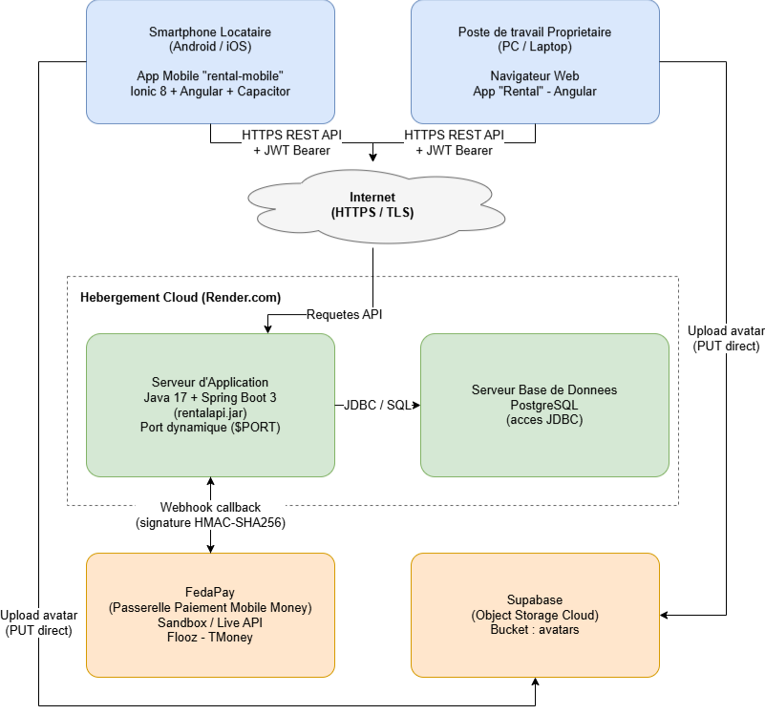
Architecture matérielle du système
RENTAL
Ipnet Institute of Technology — Soutenance de
Licence Professionnelle
24

Slide 26











RENTAL
Choix Techniques & Technologie
Backend API Robuste
Framework web (Angular)
Framework mobile (Ionic)
PostgreSQL
DrawIo
Langage (Java)
Supabase
Render
FedaPay
JWT (Auth)
Ipnet Institute of Technology — Soutenance de Licence Professionnelle
25

Slide 27
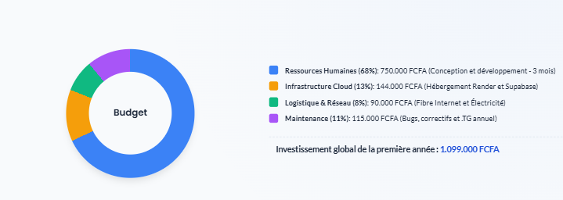
RENTAL
ASPECTS FINANCIERS DU PROJET
Évaluation Financière (CAPEX & OPEX)
Ipnet Institute of Technology — Soutenance de Licence Professionnelle
26

Slide 28
DémonStration
RENTAL
Ipnet Institute of Technology — Soutenance de
Licence Professionnelle
27

Slide 29
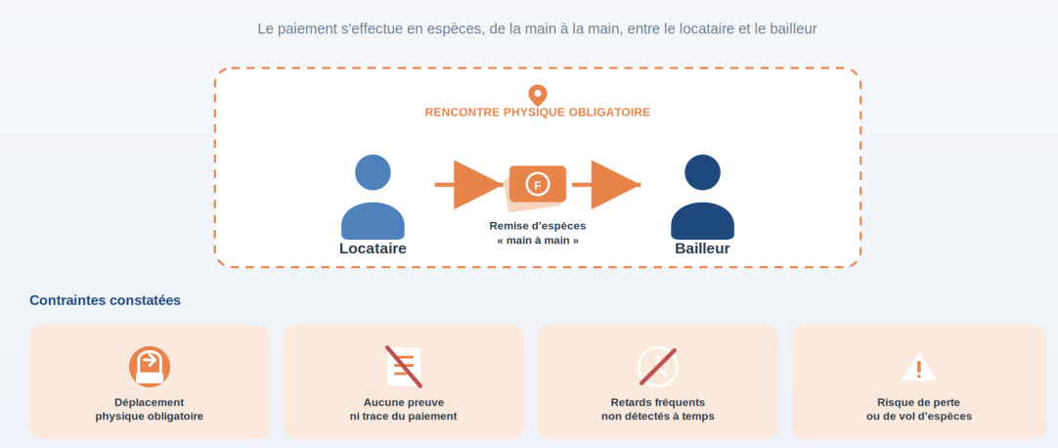
RENTAL
Recouvrement des loyers: Avant
Ipnet Institute of Technology — Soutenance de
Licence Professionnelle
28

Slide 30
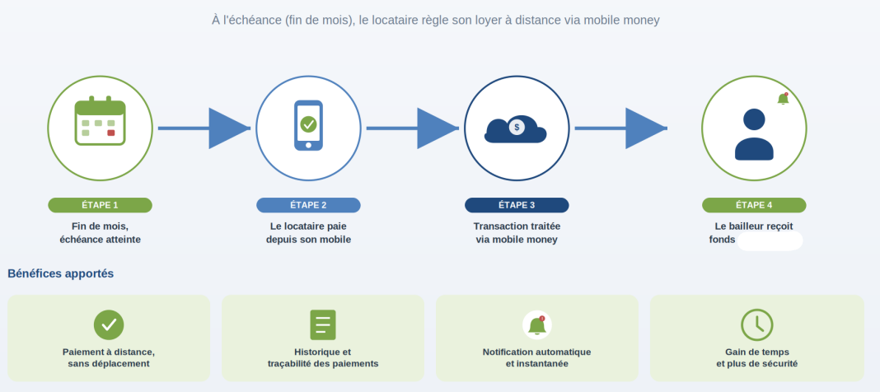
RENTAL
Recouvrement des loyers: Après
Ipnet Institute of Technology — Soutenance de
Licence Professionnelle
29

Slide 31
ConcluSIon & perSpectiVes
RENTAL
Ipnet Institute of Technology — Soutenance de
Licence Professionnelle
30

Slide 32
Ce projet apporte une réponse concrète aux limites de la gestion artisanale en automatisant tout le cycle métier (de l'enregistrement du logement au paiement par Mobile Money via FedaPay). Portée par une architecture robuste (Spring Boot, Angular, Ionic), la plateforme sécurise les baux à long terme et garde une traçabilité de toutes les transactions.
RENTAL
Conclusion
Ipnet Institute of Technology — Soutenance de
Licence Professionnelle
31

Slide 33

Documents : Génération et signature électronique automatique des contrats de bail. Génération d’un rapport financier annuel
RENTAL
Perspectives
Ipnet Institute of Technology — Soutenance de
Licence Professionnelle
32

Slide 34
Merci pour votre Attention !

